Slide 1
MT vergadering

Slide 2
Arbo
Ongeval met Iso propanol
Woensdag 21ste komt iemand lucht kwaliteit meten in werkplaats.
Ongeval met kunststof in oven.
Volgende keer bij vergelijkbare geur, de brandweer bellen 112 en deuren dicht houden. Schadelijkheid van de situatie is op dat moment onbekend. Rapport volgt.

Slide 3
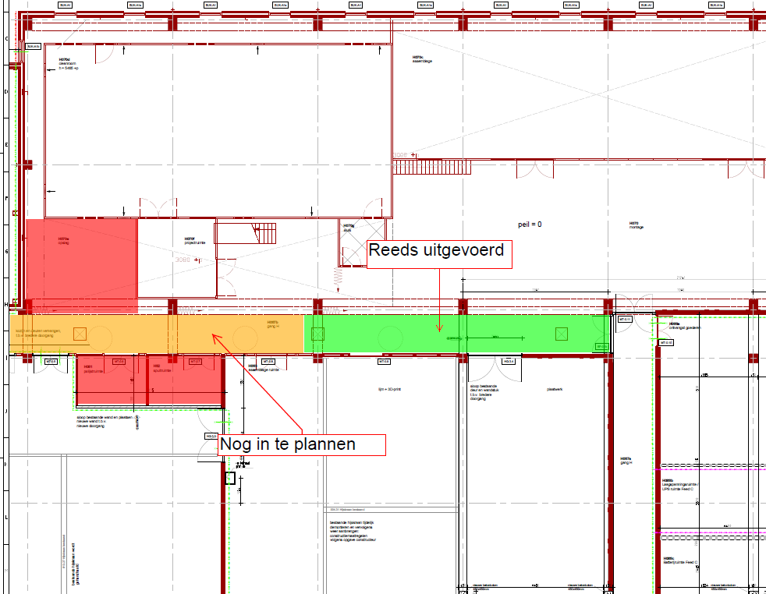
Facilities
Giet vloer in gang
5-6 dagen niet begaanbaar.
Spuit en straal ruimte niet beschikbaar.
Datum moet nog gepland worden.
Koelwater moet er 3 dagen af. Datum moet nog gepland worden.

Slide 4
Nieuws
Max begint 1 july.
Contract onderhandelingen met instrumentmaker en engineer komen er aan.
Aanpakken van schoonmaak ruimte.
Mensen aanspreken die zich gedragen alsof ze niet thuis horen in de werkplaatsen

